Slide 1

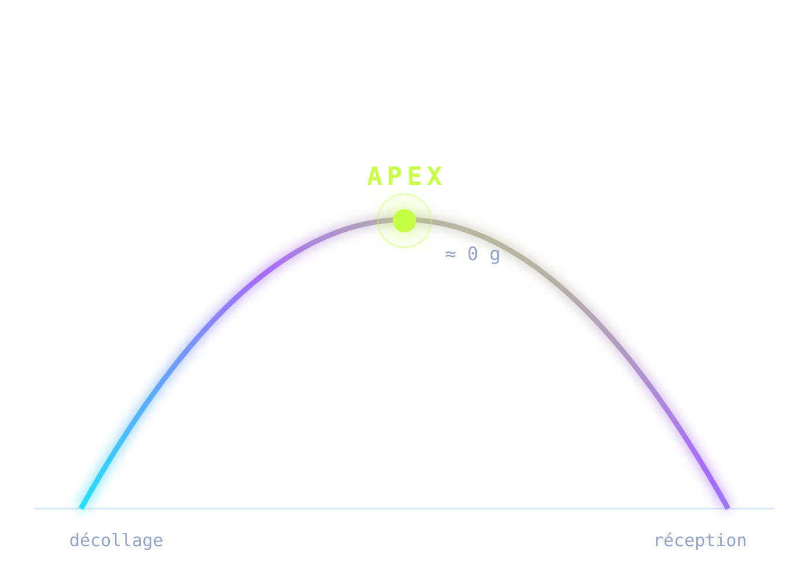
ISEN TOULON · SYSTÈMES EMBARQUÉS · STM32
APEX
Mesureur de hauteur de saut
l'apogée, mesurée par le silence de l'apesanteur.
NUCLEO-L152RE
h = g·t²/8
03·07·2026
ARM Cortex-M3
physique embarquée
soutenance
APEX · ISEN TOULON
01
Notes:
SLIDE TITRE (1min30) • APEX = point le plus haut d'une trajectoire • Montrer la courbe : décollage → apogée → réception • Le boîtier ne voit RIEN (ni sol, ni corps) → pourtant affiche la hauteur • Annonce plan : physique + STM32 + enquête de debug en 3 actes

Slide 2

01 — L'APPLICATION
Sauter, c'est chuter vers le haut.
Un “boîtier” de poche qui juge votre détente : réglez un objectif, sautez, lisez le verdict.
≈0 g
EN PLEIN VOL
1 ms
RÉSOLUTION CHRONO
Pas de GPS. Pas de caméra. En l'air, l'accéléromètre ressent ≈ 0 g. On chronomètre ce silence.
7-SEG
VERDICT LISIBLE
RÉGLER
SAUTER
MESURER
VIBRER
APEX · ISEN TOULON
02
Notes:
SLIDE 01 — APPLICATION (2min30) • Juge d'explosivité de poche • 4 étapes : RÉGLER (potentiomètre) → SAUTER → MESURER (7-seg) → VIBRER (victoire) • Question clé : comment mesurer SANS GPS ni caméra ? • Réponse : en l'air = CHUTE LIBRE → accéléromètre ressent ≈ 0 g (apesanteur, comme ISS) • Le pari : CHRONOMÉTRER LE SILENCE → plus longtemps en l'air = plus haut • 3 chiffres : ≈0g / 1 ms résolution / verdict 7-seg

Slide 3

02 — SOLUTION TECHNIQUE
Sept périphériques, une seule mission.
I2C
LSM6DSO
SPI
MAX7219
Pourquoi ces choix ?
accéléromètre — détecte le vol
afficheur 7 segments
2 interruptions — boutons + timer I2C + SPI — capteur et afficheur sur deux bus, zéro conflit. Le timer est le cœur — sans ses millisecondes, aucune mesure n'existe.
ADC
Potentiomètre
TIM
TIM6 + IT
réglage de l'objectif
chrono à la milliseconde
GPIO
Boutons + IT
GPIO
Moteur vibreur
armer / valider
célèbre la victoire
UART
printf debug
MCU
STM32L152RE
fenêtre sur le firmware
chef d'orchestre
APEX · ISEN TOULON
03
Notes:
SLIDE 02 — SOLUTION TECHNIQUE (3min30) • Plateforme : NUCLEO-L152RE (Cortex-M3) + shield IKS01A3 + carte ISEN32 • LSM6DSO (I2C) = l'œil → sent l'apesanteur et l'impact • MAX7219 (SPI) = afficheur → 2 bus séparés = zéro conflit • Potentiomètre (ADC) = réglage objectif en cm • TIM6 (IT) = LE CŒUR → 1 ms exacte, toute la mesure dépend de lui ← insister ! • Boutons (GPIO + IT) = armer/valider → avec TIM6 = les 2 IT du CDC • Moteur vibreur (GPIO) = victoire • UART printf = fenêtre debug (rôle décisif plus tard) • Transition : "sur le papier c'est propre... la réalité fut différente"

Slide 4

03 — DÉFI & ENQUÊTE DE DEBUG
Trois pannes, trois coupables démasqués.
LE FAUX COUPABLE
L'ADRESSE FANTÔME
L'INSTANT MANQUÉ
« Les boutons ne répondent pas »
« Capteurs I2C introuvables »
« 1 saut sur 3 mal détecté »
Le vrai fautif : ARR = 0 figeait le compteur de millisecondes.
Le firmware parlait sur PB6/PB7 — le shield écoutait sur PB8/PB9.
10 ms d'échantillonnage rataient le creux d'apesanteur.
→ timer corrigé · le temps coule
→ bonnes broches · capteurs OK
→ 416 Hz · lecture chaque tour
Méthode : isoler, mesurer, prouver — l'UART printf comme stéthoscope.
APEX · ISEN TOULON
04
Notes:
SLIDE 03 — ENQUÊTE DEBUG (4min30) ← MOMENT FORT, ton narratif AFFAIRE 1 — LE FAUX COUPABLE • Symptôme : boutons muets → on vérifie pull-up, anti-rebond... innocents ! • Vrai coupable : ARR=0 → compteur ms FIGÉ → anti-rebond dépendait du temps • Leçon : le symptôme n'est jamais là où est la cause AFFAIRE 2 — L'ADRESSE FANTÔME • Symptôme : scan I2C vide (127 adresses, silence total) • Alim OK, connexions OK, config OK... • Coupable : firmware sur PB6/PB7, shield sur PB8/PB9 → "on criait dans une pièce vide" • Leçon : lire le schéma du SHIELD, pas juste la datasheet MCU AFFAIRE 3 — L'INSTANT MANQUÉ • Symptôme : détection 1 saut sur 3 → démo impossible • UART révèle : échantillonnage 10 ms trop lent → rate creux + pic • Fix : 416 Hz + lecture chaque tour + afficheur figé pendant vol • Leçon/méthode : ISOLER, MESURER, PROUVER — printf = stéthoscope

Slide 5
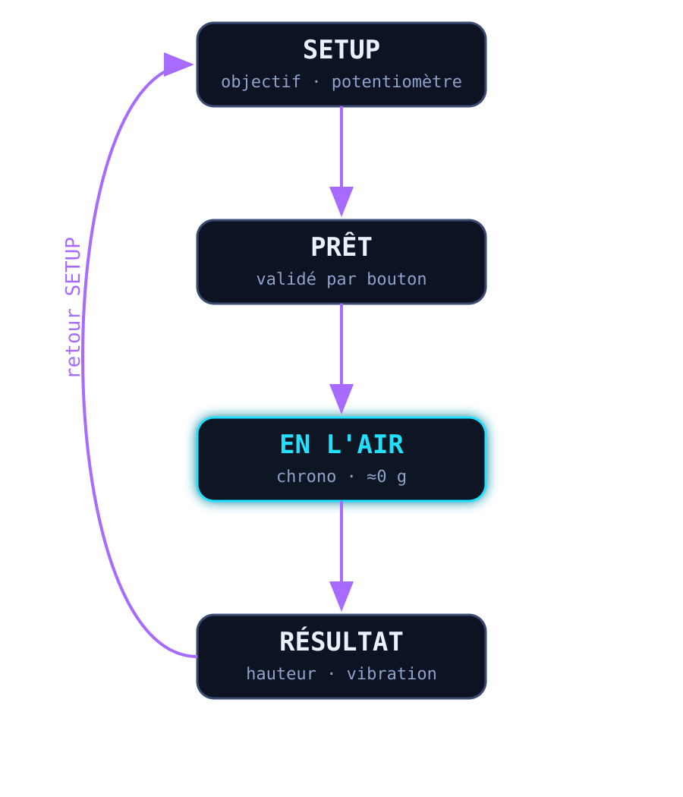

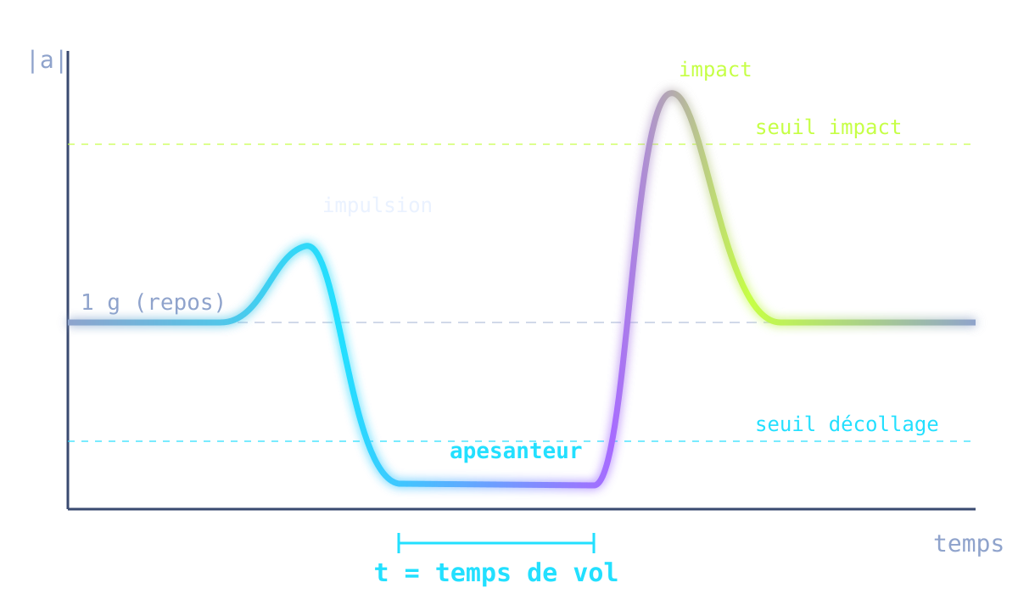
04 — RÉSOLUTION
De l'accélération brute à la hauteur.
h = g·t² / 8
Détection par seuils
t = durée d'apesanteur · un chrono suffit
|a| chute vers 0 g → départ du chrono |a| pic à l'impact → arrêt du chrono g ≈ 9,81m/s²
APEX · ISEN TOULON
05
Notes:
SLIDE 04 — RÉSOLUTION (4min) FORMULE h = g·t²/8 • Cinématique : vol = 2 moitiés symétriques (t/2 montée, t/2 descente) • Chute depuis sommet : h = ½g(t/2)² = g·t²/8 • Remarquable : dépend QUE du temps (pas masse, pas technique) • Exemples : 500 ms → ~30 cm / 640 ms → ~50 cm • 1 ms de précision sur t → ~1 mm sur h COURBE ACCÉLÉRATION (lire de gauche à droite) • Repos = 1 g → impulsion (pic bref) → CHUTE VERS 0 g = départ chrono • Plateau apesanteur = tout le vol • Pic impact >> 1 g = arrêt chrono • 2 seuils : bas (décollage) + haut (impact) → simple, robuste, sans dérive MACHINE À ÉTATS • SETUP (potentiomètre) → PRÊT (validé bouton) → EN L'AIR (chrono) → RÉSULTAT (h + vibration) → retour SETUP

Slide 6


05 — CONCLUSION
On ne mesure pas le saut. On mesure le silence de la chute.
Objectif réglable au potentiomètre
Détection de vol fiable & reproductible
Verdict affiché + vibration de victoire
ÉVOLUTIONS · journal des sauts en EEPROM · courbe live par UART · mode multi-joueurs
APEX · ISEN TOULON
06
Notes:
SLIDE 05 — CONCLUSION (2min) + DÉMO • Punchline : "On ne mesure pas le saut, on mesure le silence de la chute" • 3 acquis : objectif réglable / détection fiable / verdict + vibration • Leçon méthode : isoler, mesurer, prouver • Évolutions : EEPROM (progression) / courbe live UART / multi-joueurs • → DÉMO LIVE : régler, valider, SAUTER devant le jury • "Merci, prêts pour vos questions"

